Slide 1

Immigraziane: Dati alla mano
Datita034 – generation italy – 04/2026
Link cartella origine dei dati e documentazione

Slide 2
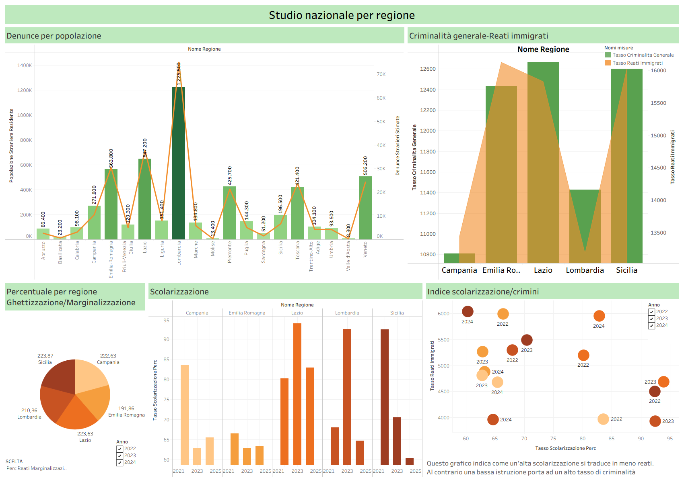

Slide 3
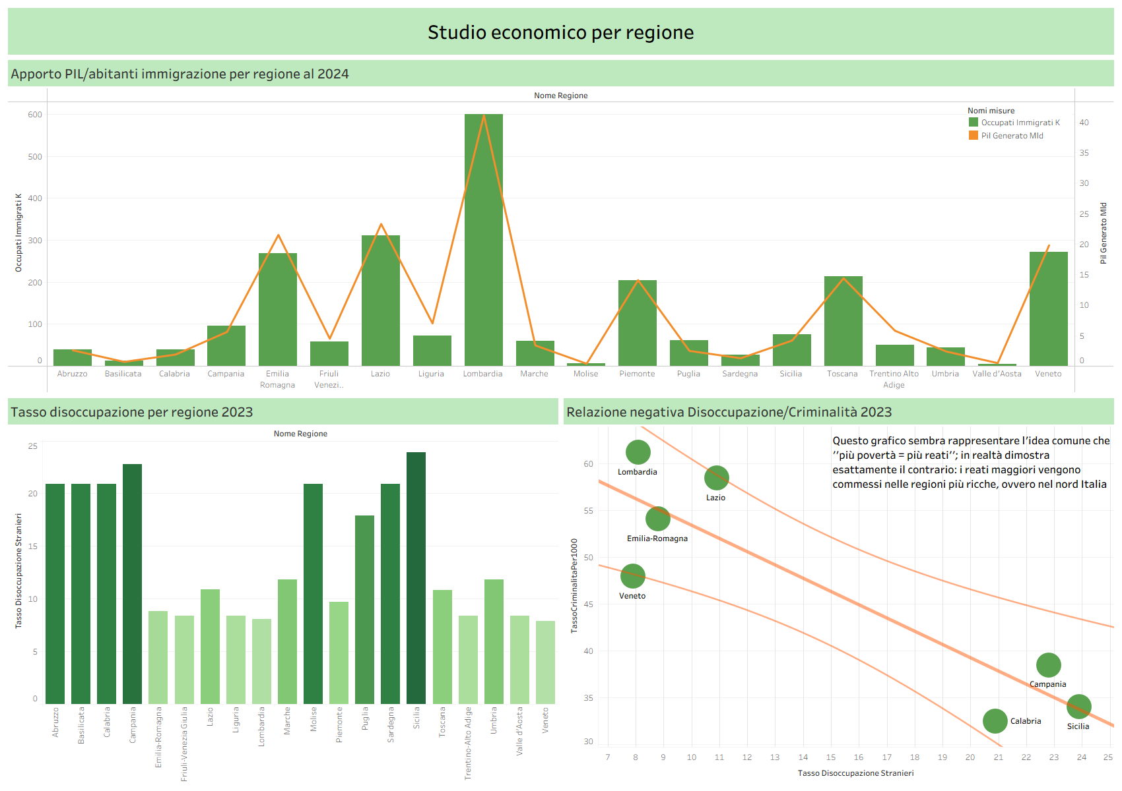

Slide 4
